Slide 1
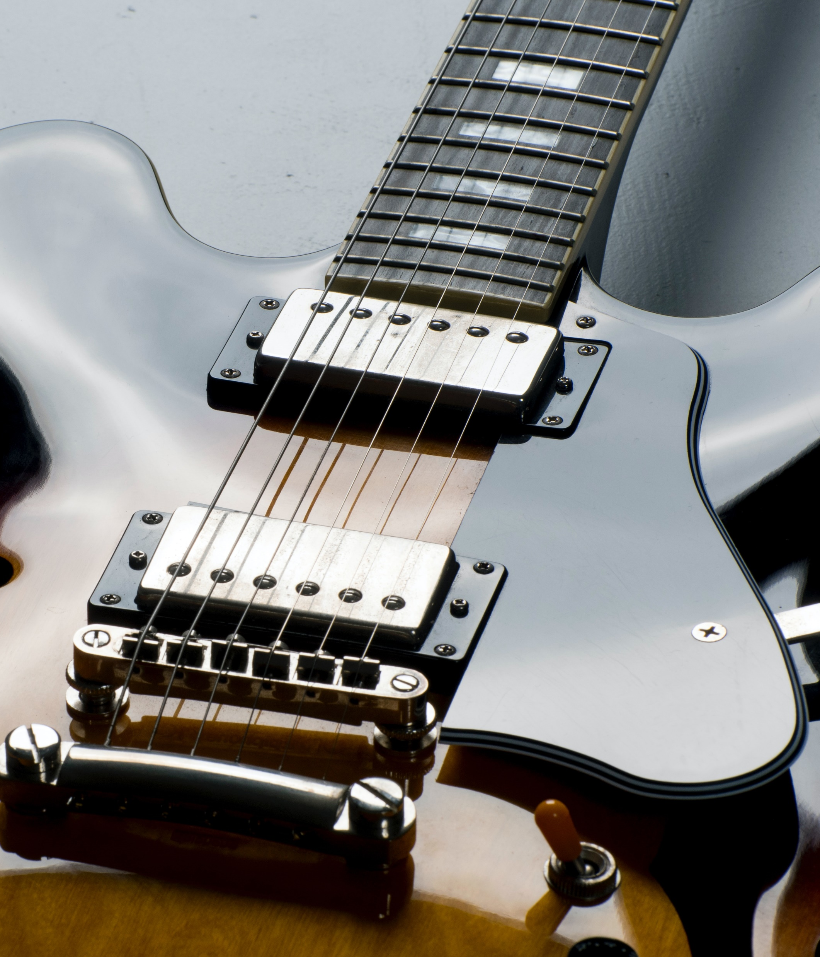


.
Gonzalo Pascual Romero
.

Slide 2

Proyecto
Mi proyecto es una tienda de guitarras Online que ofrece una amplia variedad de guitarras para músicos de todos los niveles y gustos.
El objetivo principal de este proyecto es ofrecer a los clientes una experiencia de compra fácil, intuitiva y personalizada, en la que puedan encontrar y comprar la guitarra perfecta para ellos.
También se ofrecen otros productos relacionados con la guitarra, como amplificadores, cuerdas y otros accesorios, para que los clientes puedan encontrar todo lo que necesitan para tocar la guitarra en un solo lugar.
Idea inicial del Proyecto

Slide 3






Lenguajes
Lenguajes para la aplicación
Base de datos

Slide 4
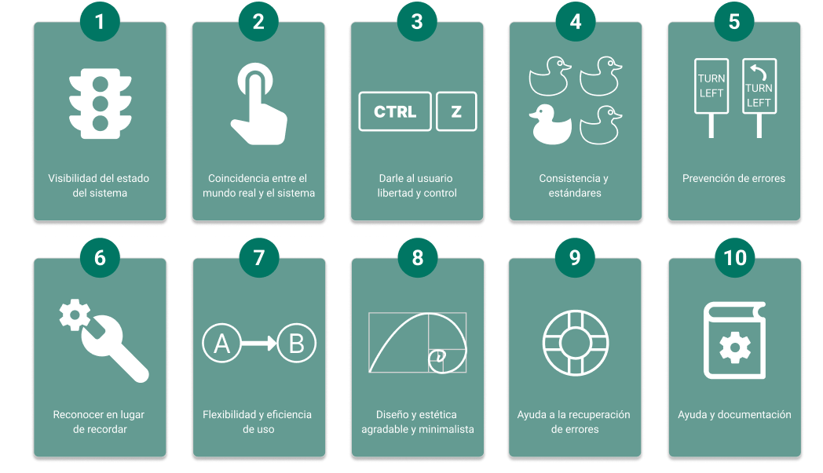
Diseño
La maquetación y diseño de la Web la he creado en Figma basándome en las 10 Heurísticas de Jackob Nielsen que son principios de diseño de usabilidad que ayudan a identificar problemas comunes en la interfaz de usuario.
Idea inicial del Proyecto

Slide 5
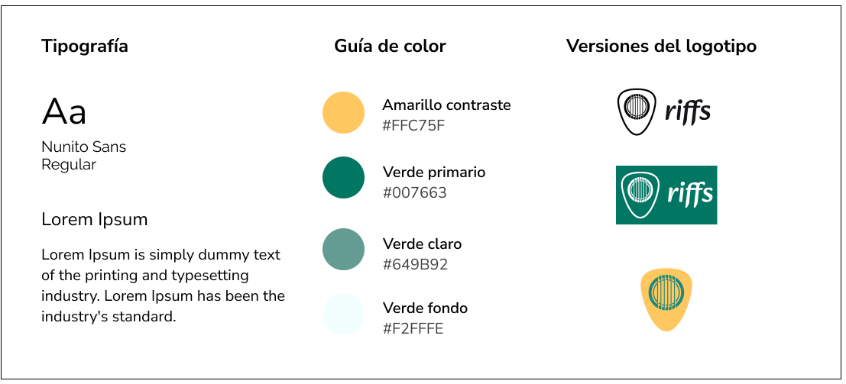
Diseño
Información inicial del diseño
Idea inicial del Proyecto

Slide 6
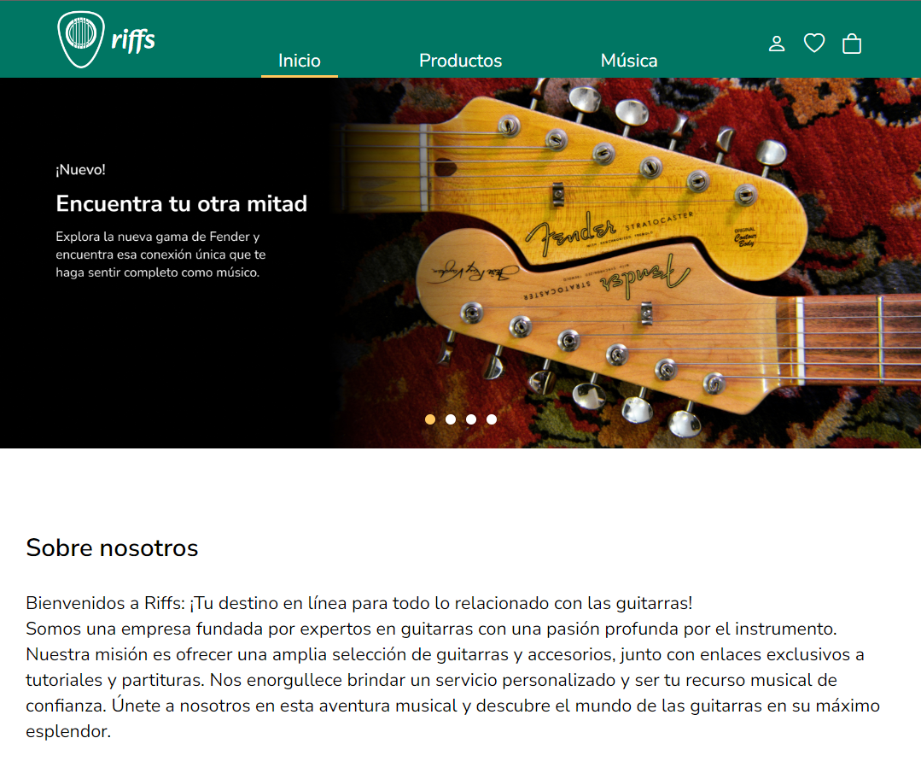
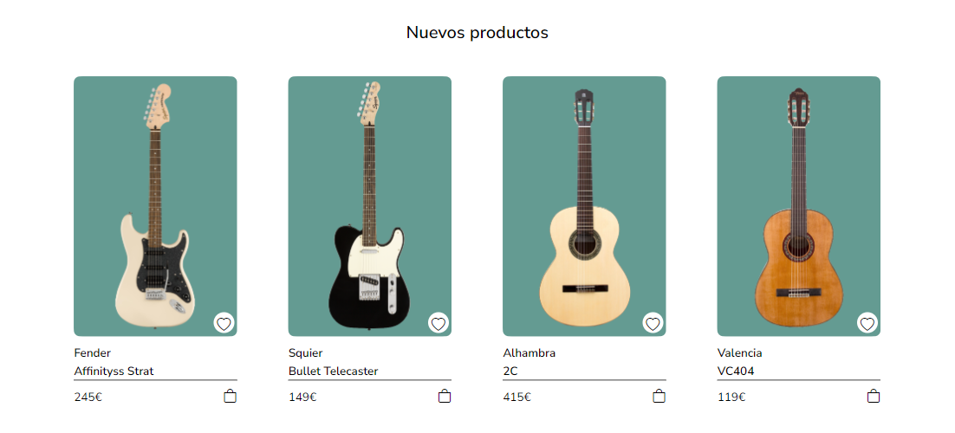
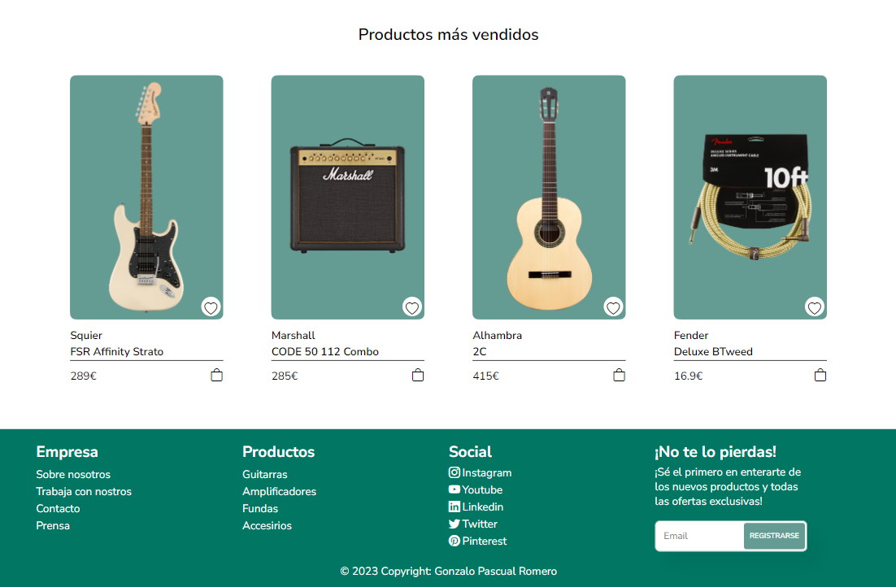
Inicio
Idea inicial del Proyecto

Slide 7
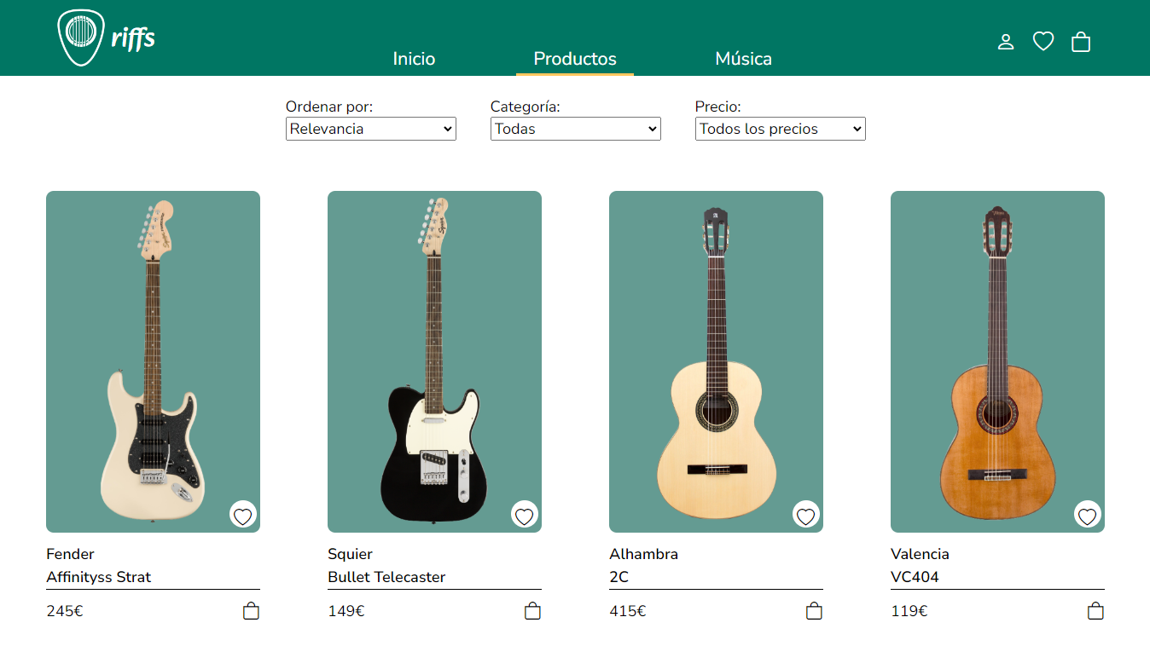
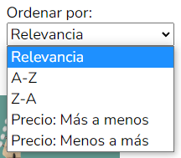
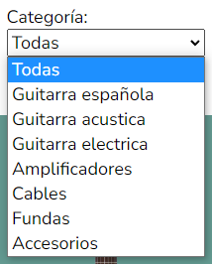
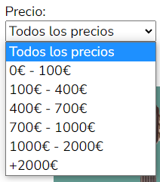
Productos
Idea inicial del Proyecto

Slide 8
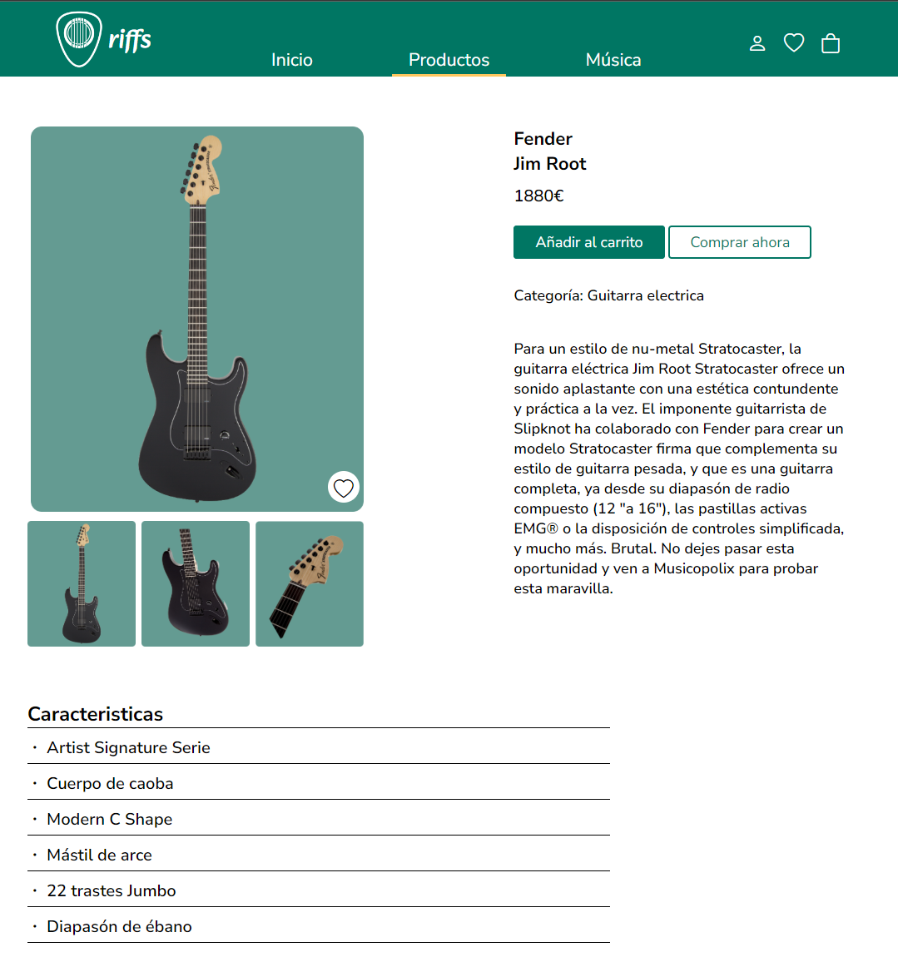
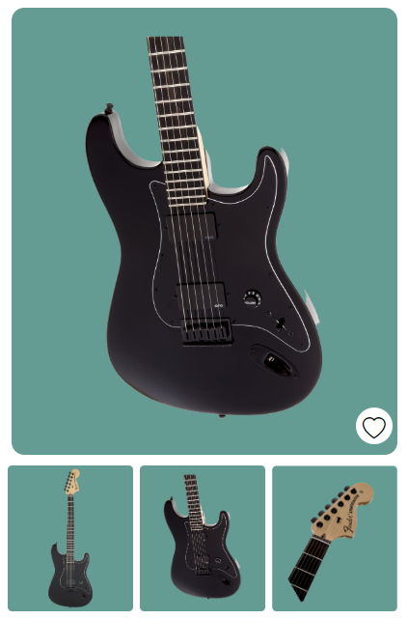
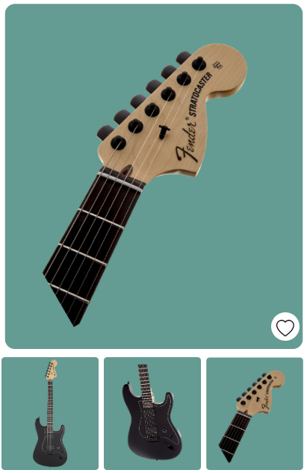
Articulo
Idea inicial del Proyecto

Slide 9
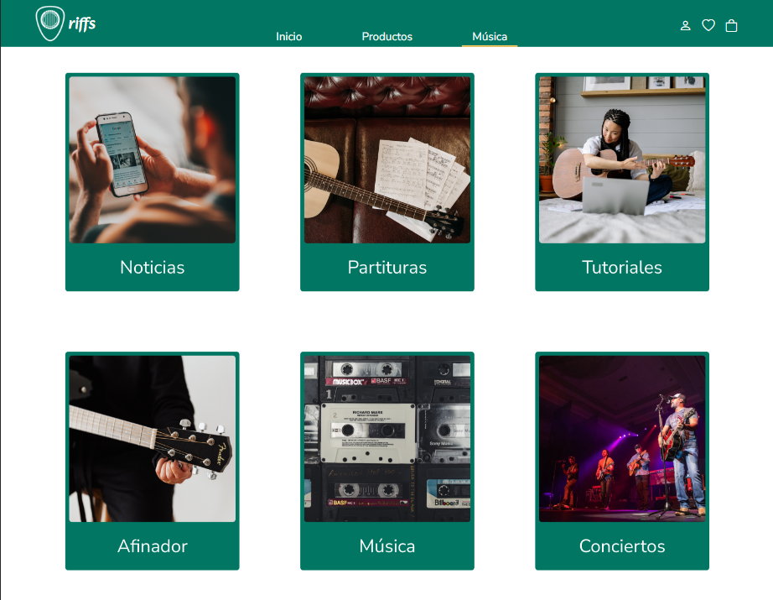
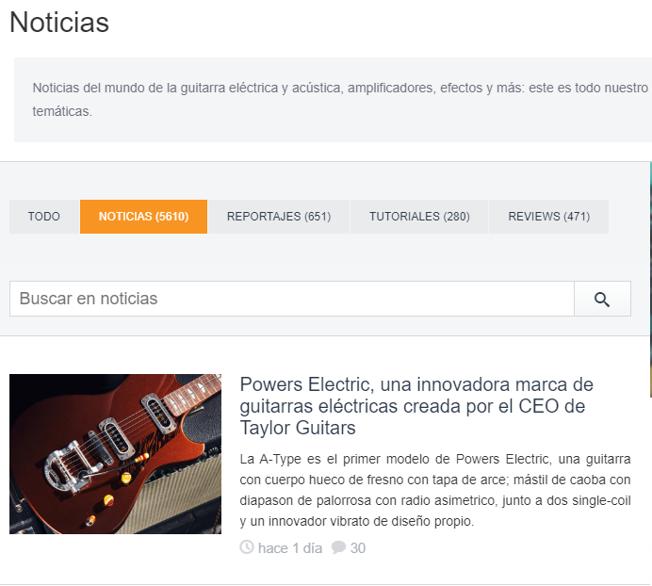
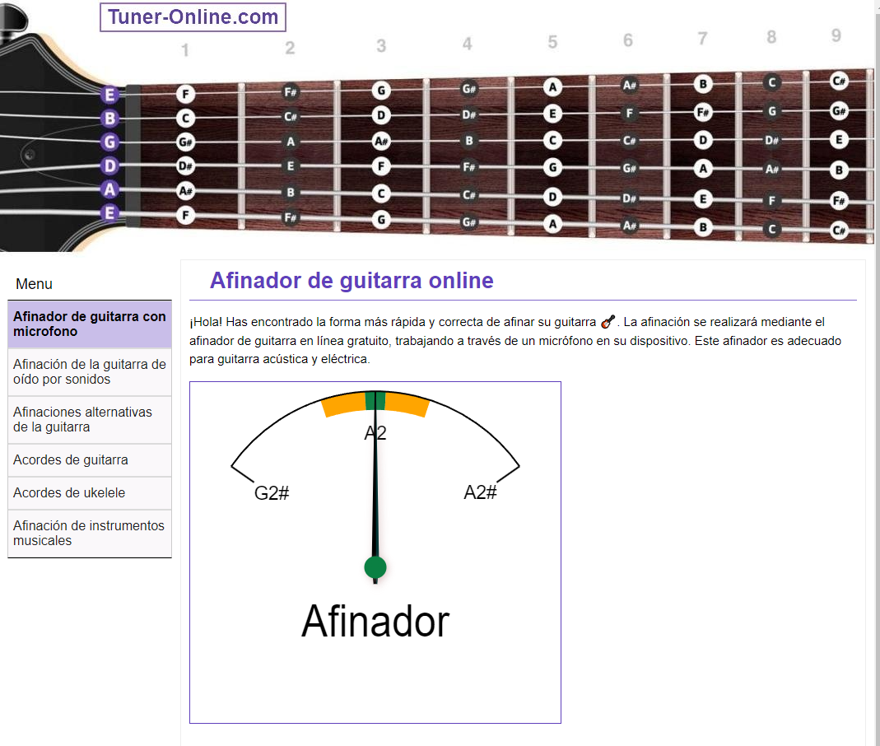
Música
Idea inicial del Proyecto

Slide 10
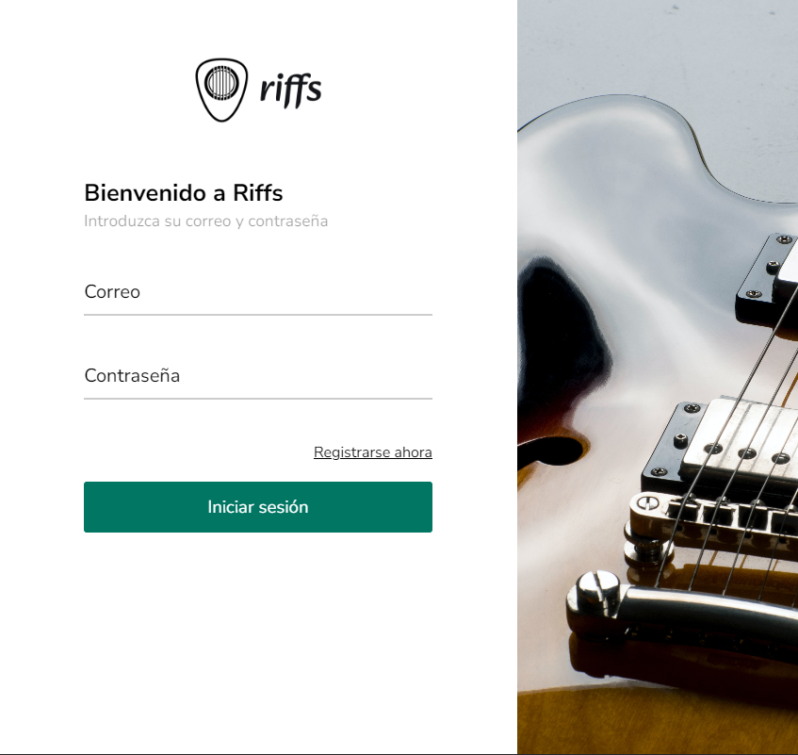
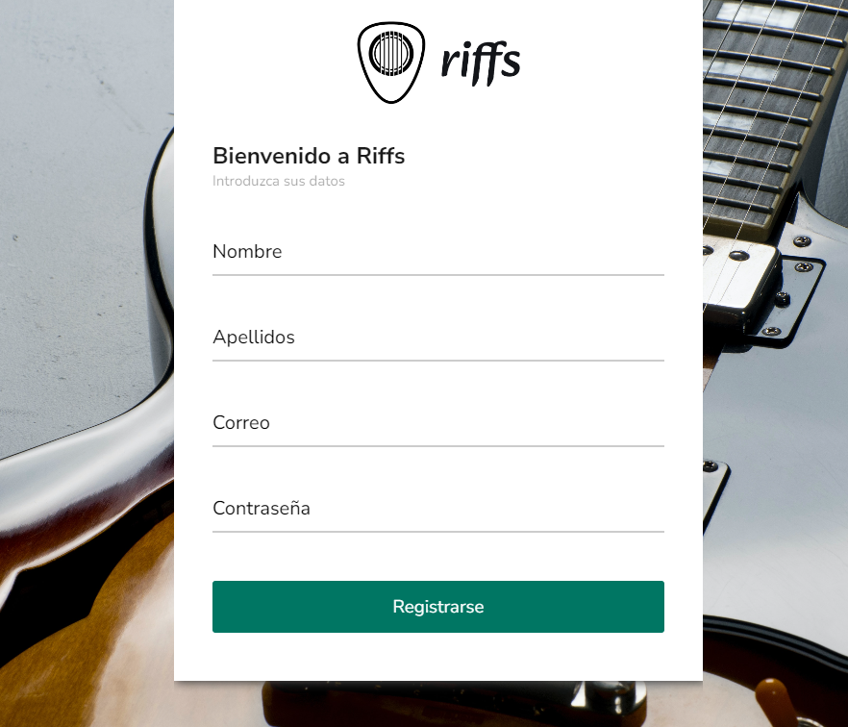
Inicio de sesión
Idea inicial del Proyecto

Slide 11
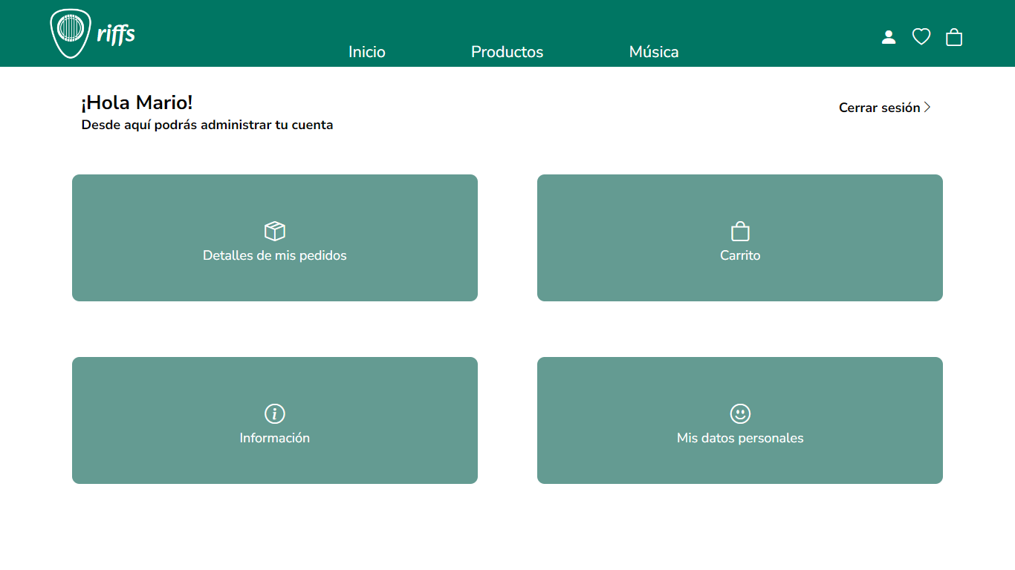
Inicio de sesión (Usuario)
Idea inicial del Proyecto

Slide 12
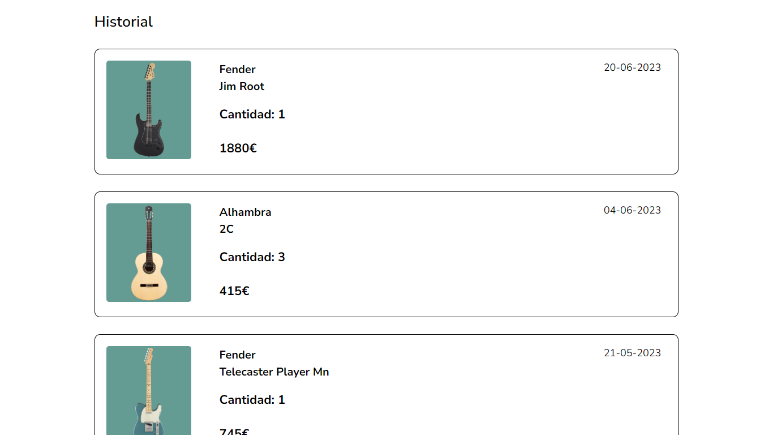
Detalles de mis pedidos
Idea inicial del Proyecto

Slide 13
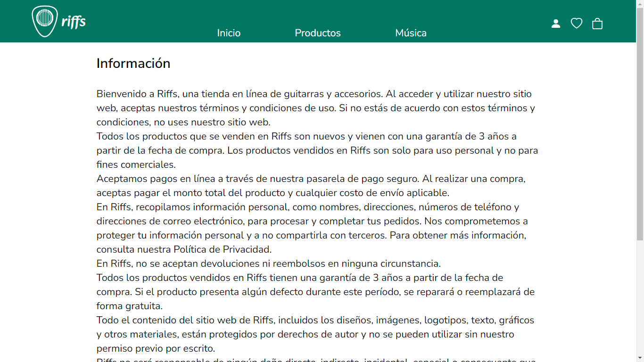
Información
Idea inicial del Proyecto

Slide 14
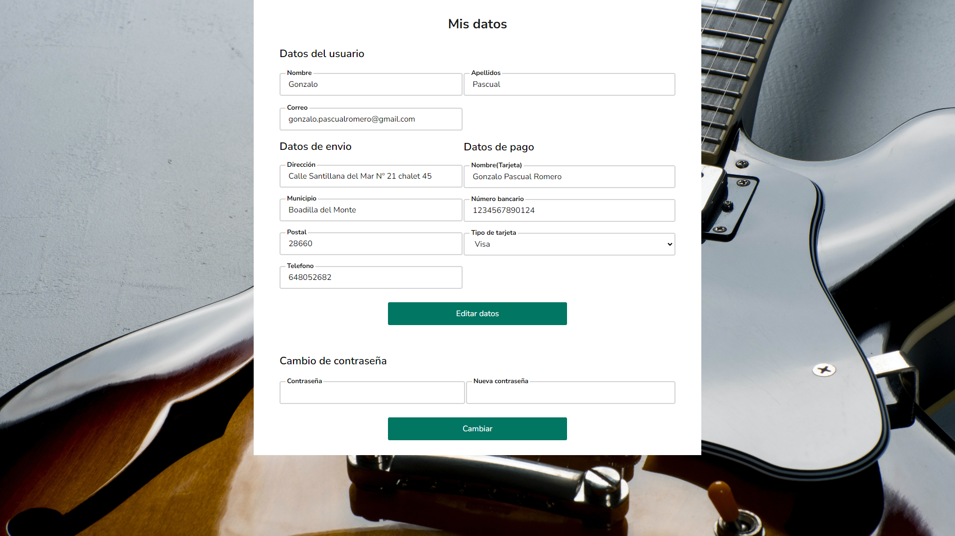
Mis datos
Idea inicial del Proyecto

Slide 15
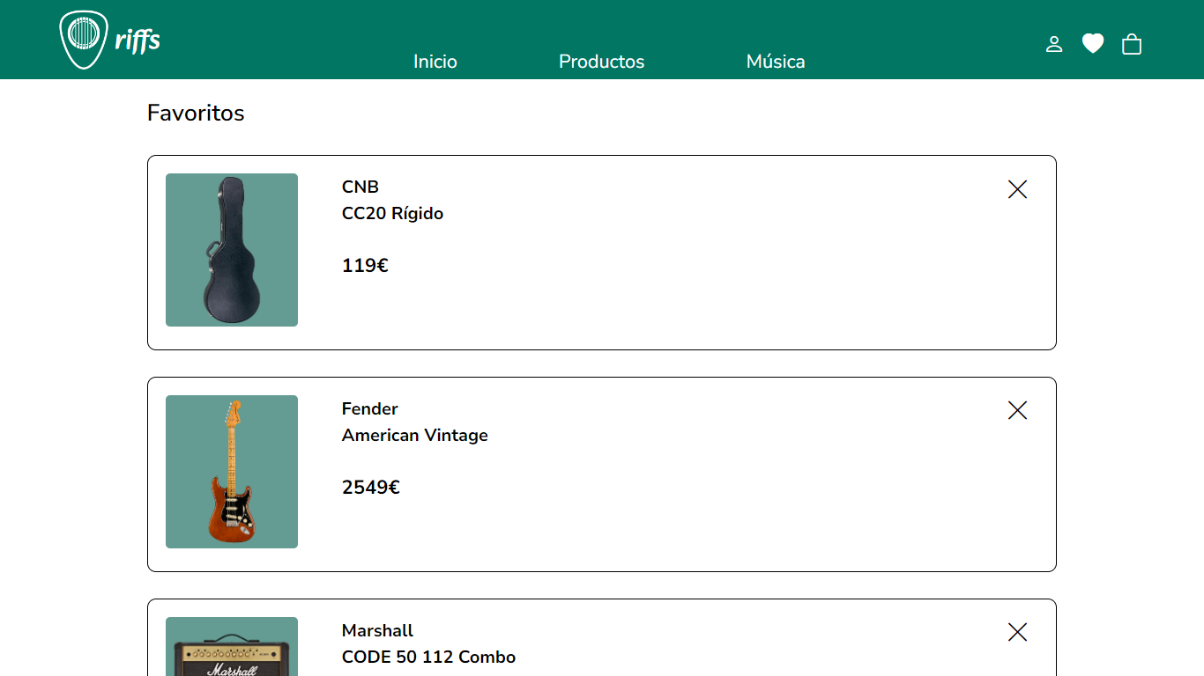
Favoritos
Idea inicial del Proyecto

Slide 16
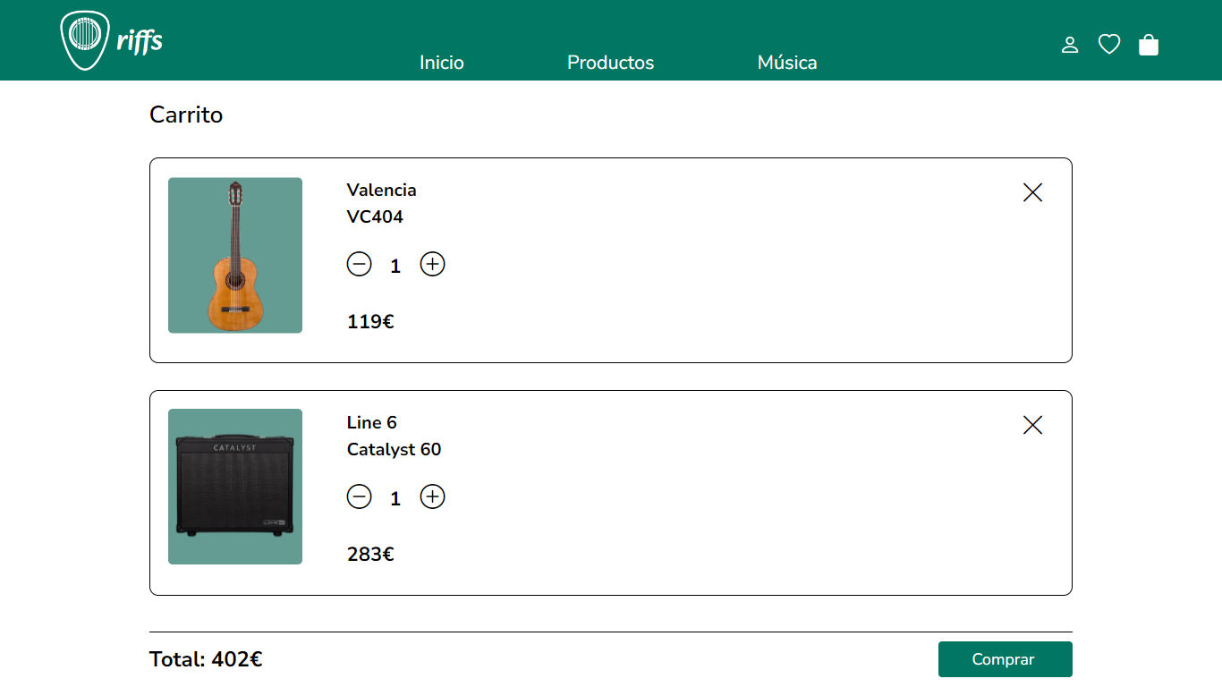
Carrito
Idea inicial del Proyecto

Slide 17
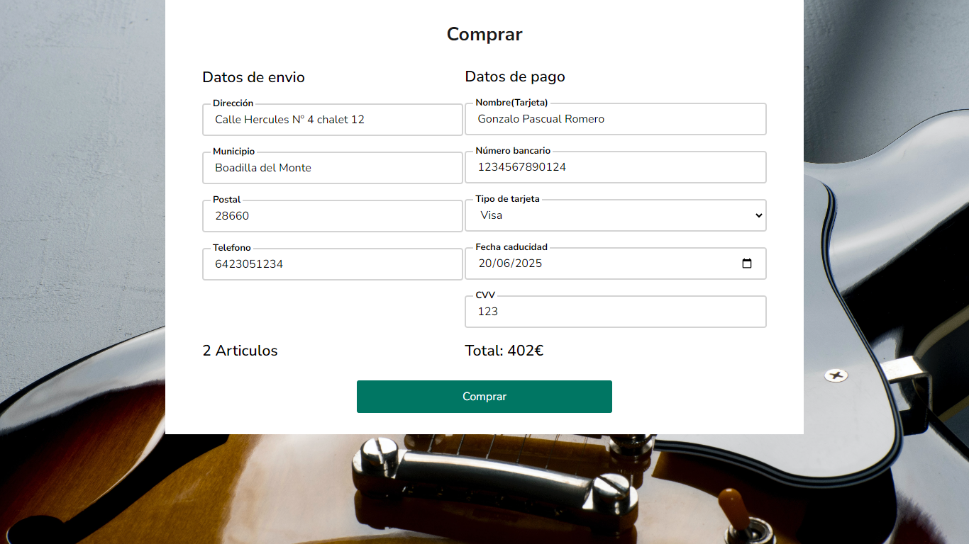
Comprar
Idea inicial del Proyecto

Slide 18
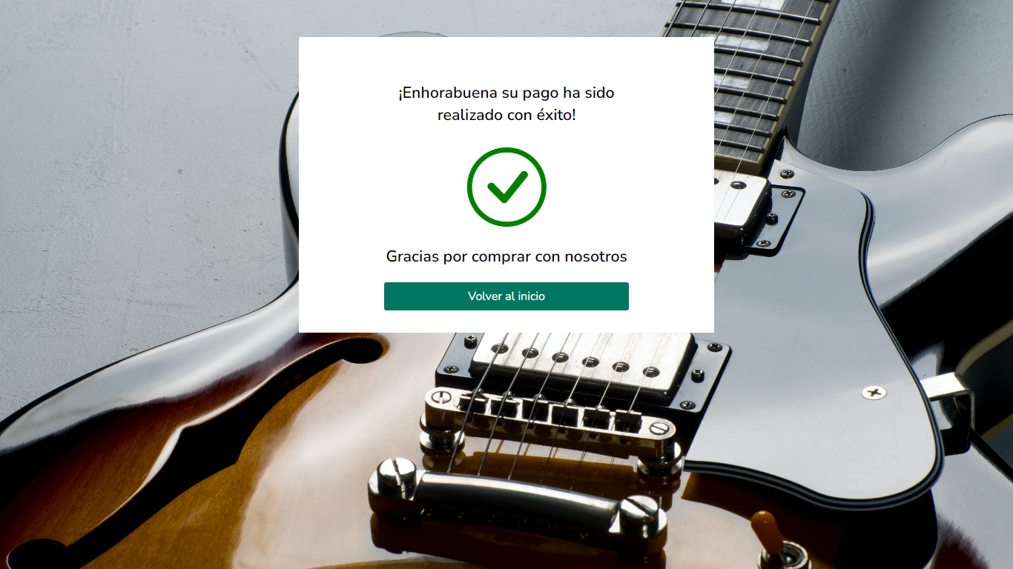
Final de compra
Idea inicial del Proyecto

Slide 19
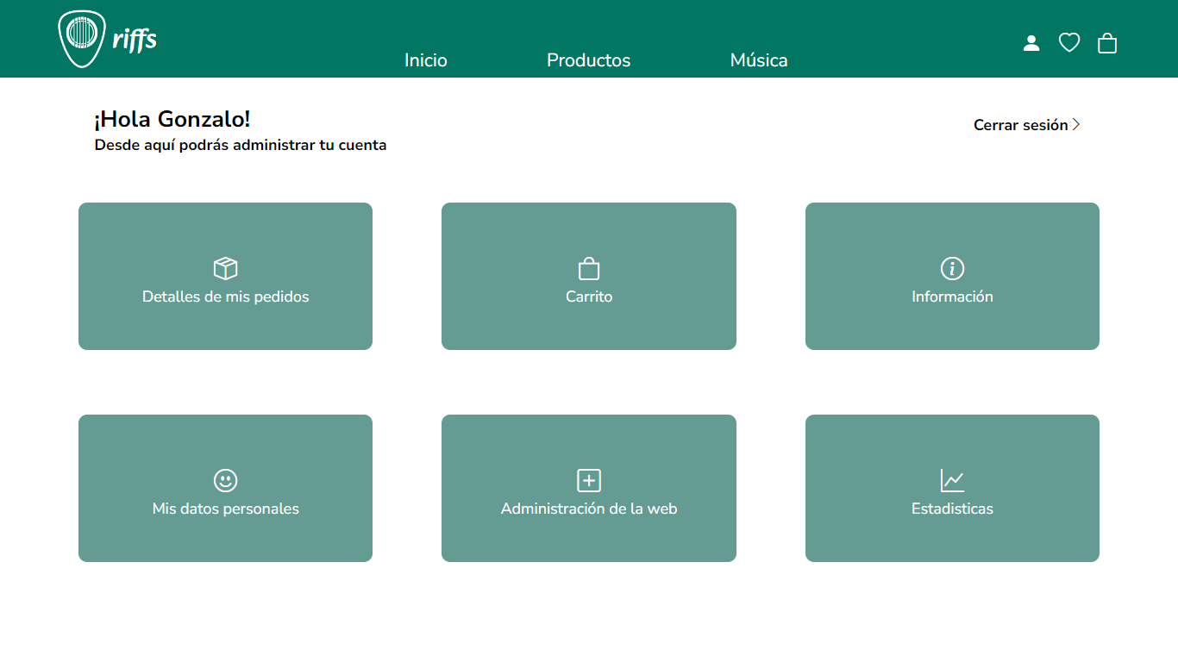
Inicio sesión (Admin)
Idea inicial del Proyecto

Slide 20
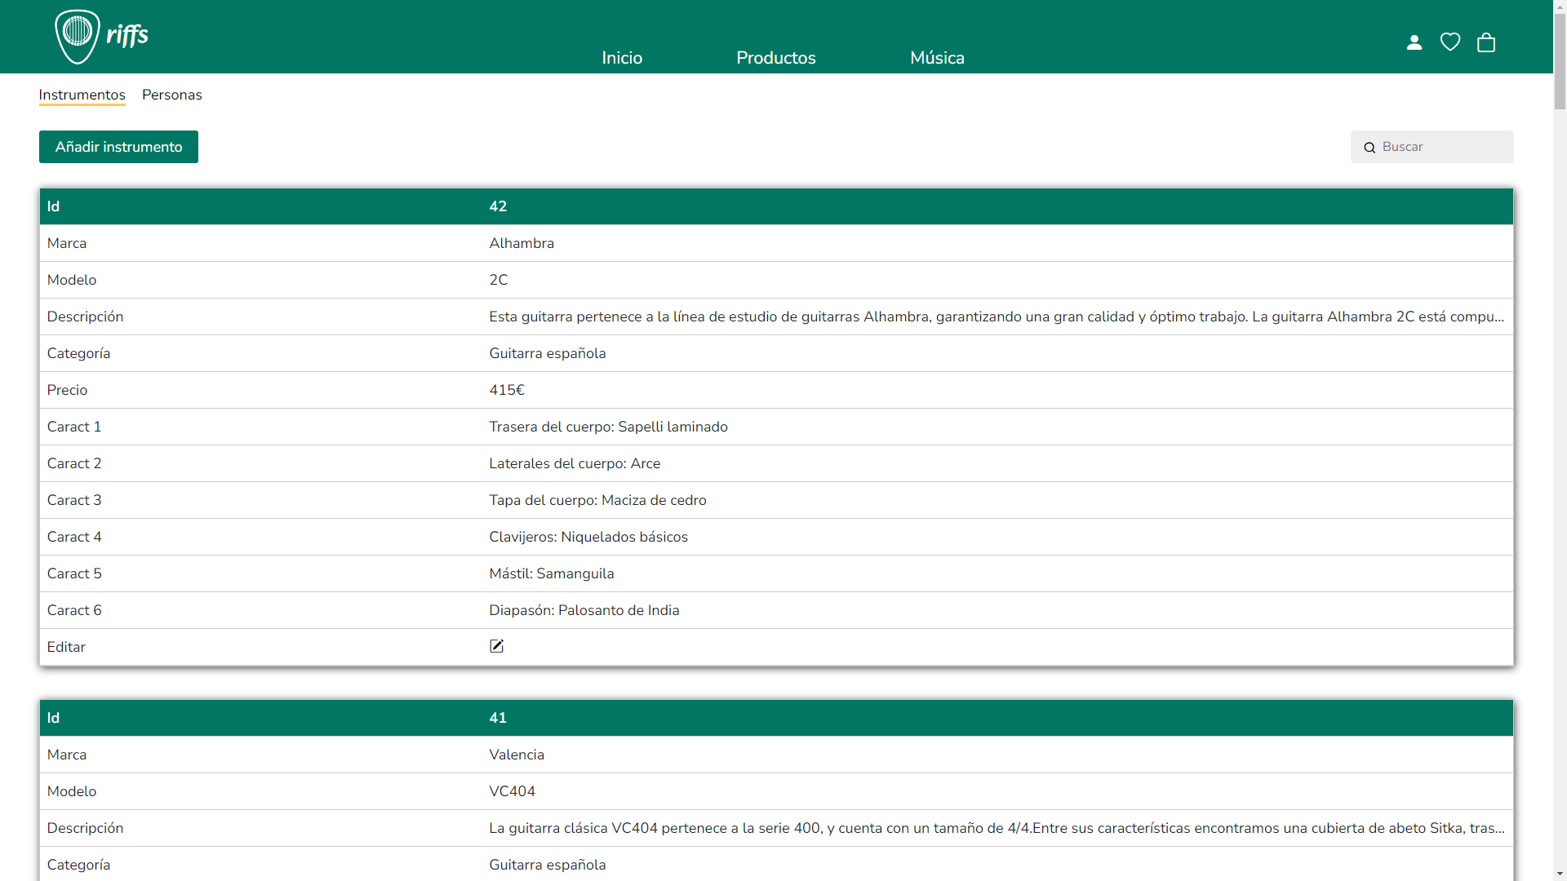
Administración web
Idea inicial del Proyecto

Slide 21
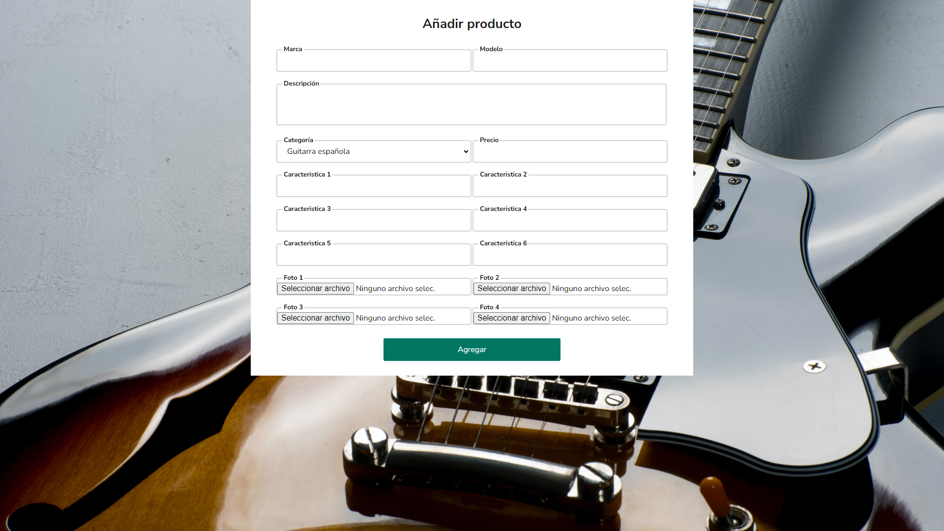
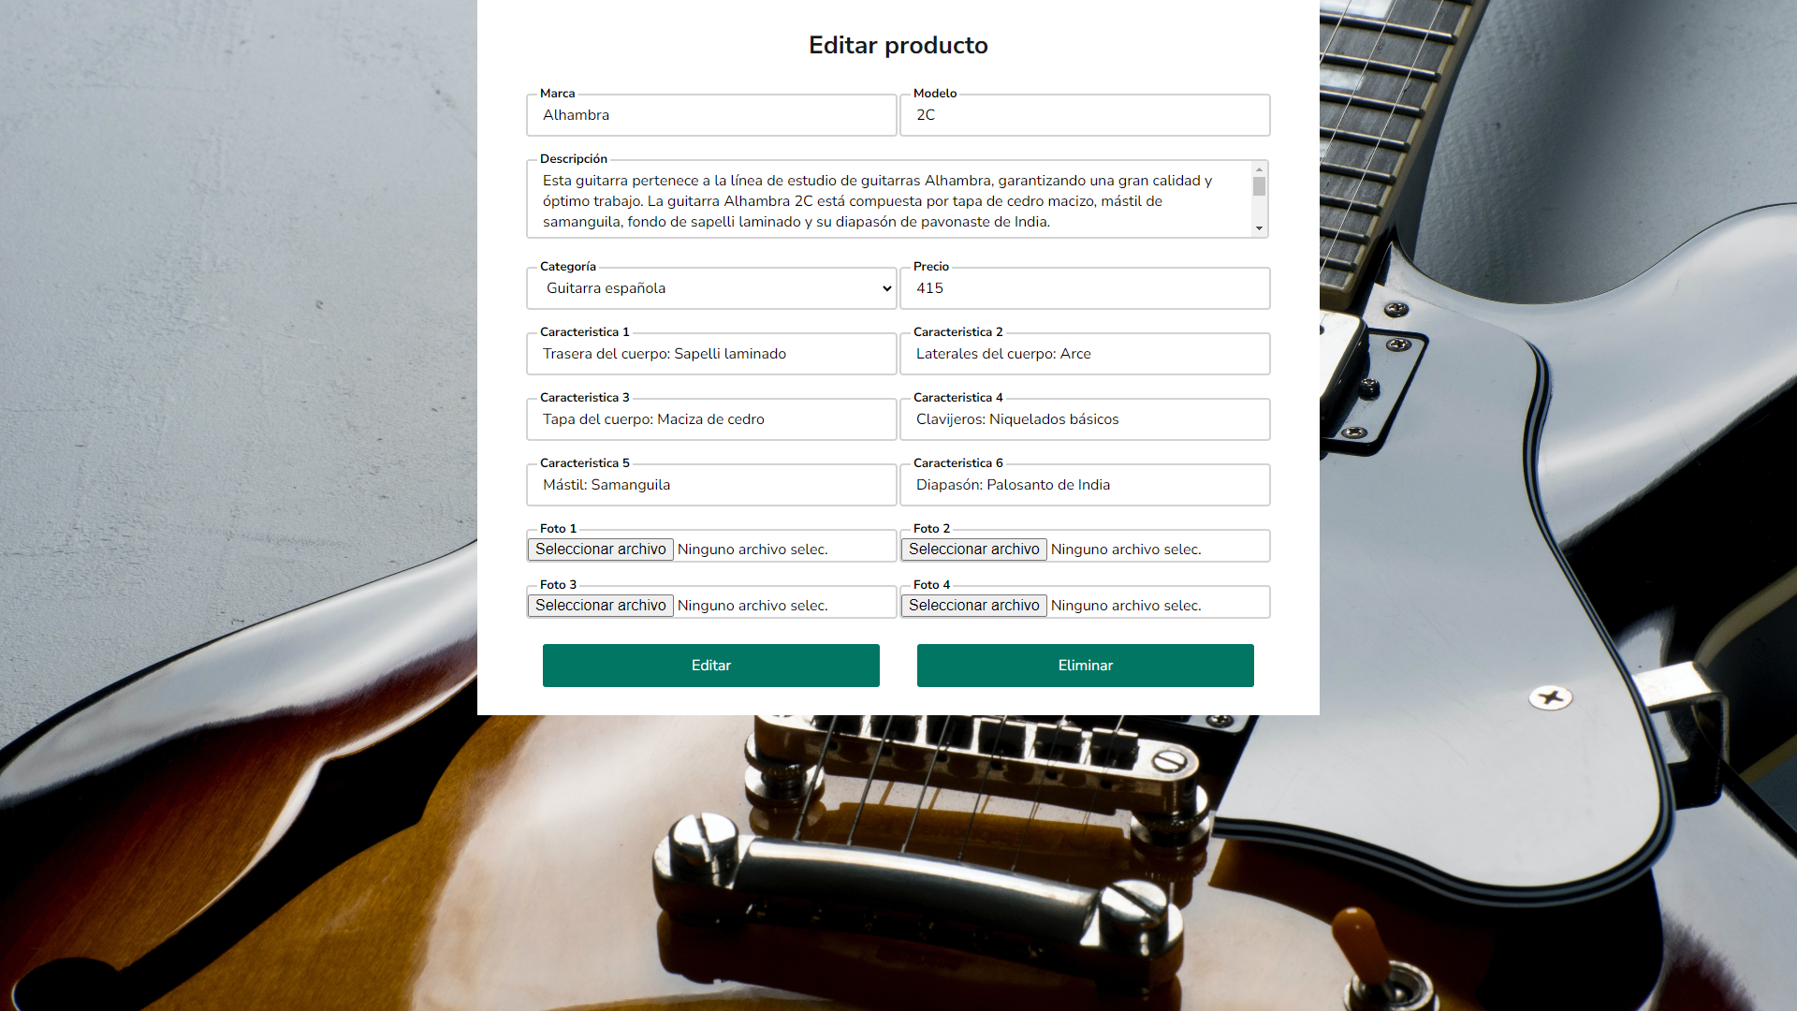
Añadir / Editar / Eliminar
Idea inicial del Proyecto

Slide 22
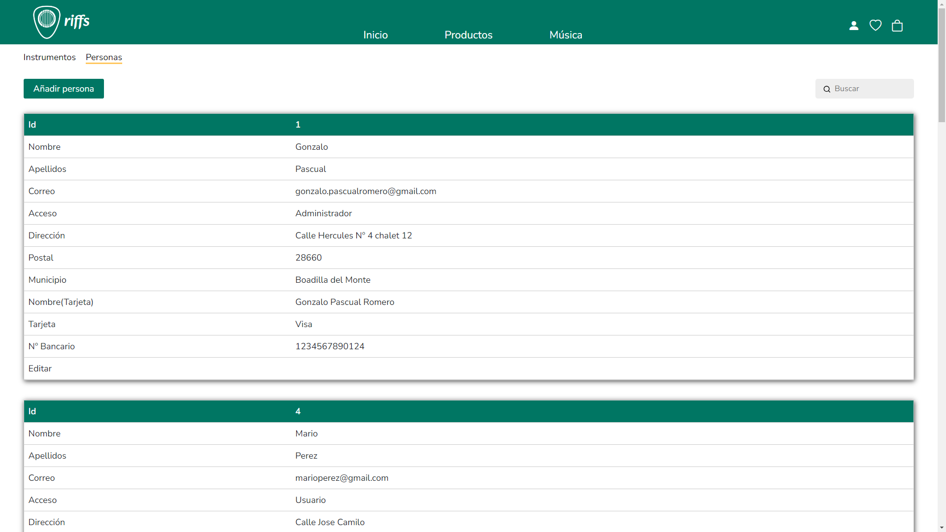
Administración web
Idea inicial del Proyecto

Slide 23

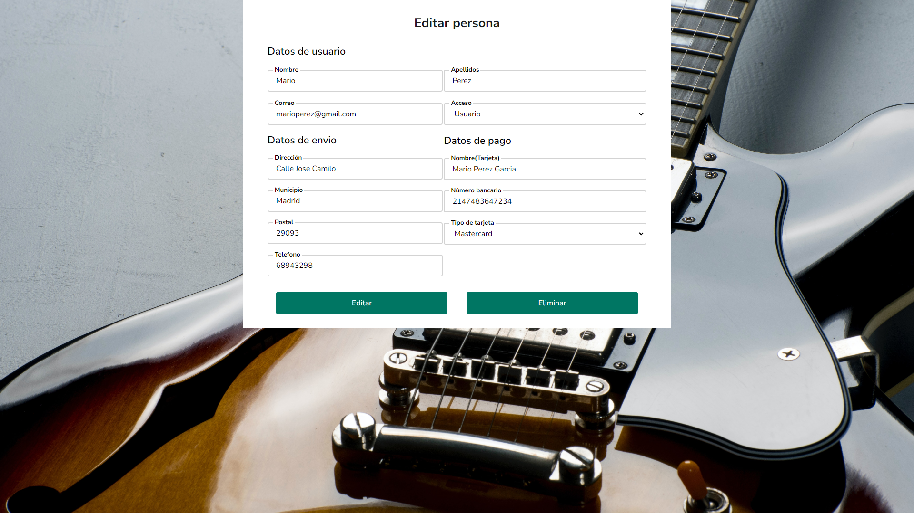
Añadir / Editar / Eliminar
Idea inicial del Proyecto

Slide 24
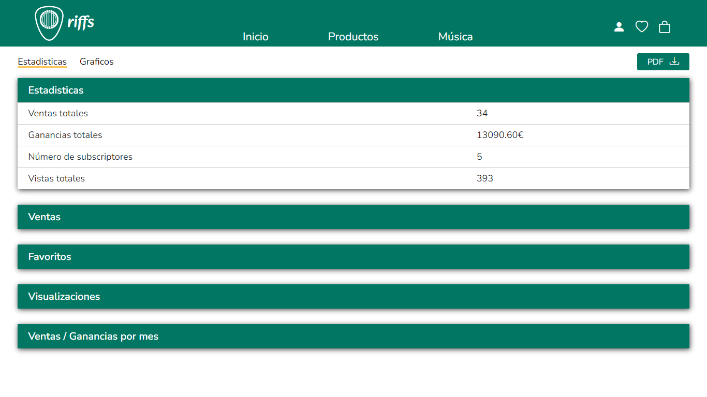
Estadísticas
Idea inicial del Proyecto

Slide 25
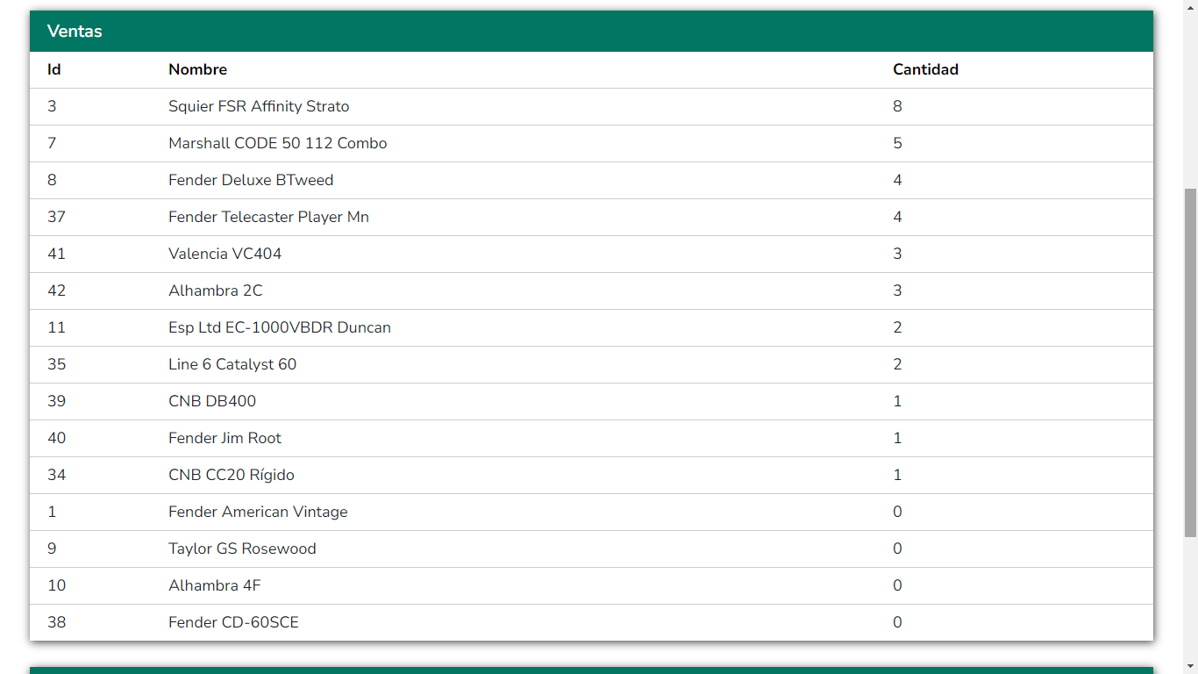
Estadísticas
Idea inicial del Proyecto

Slide 26
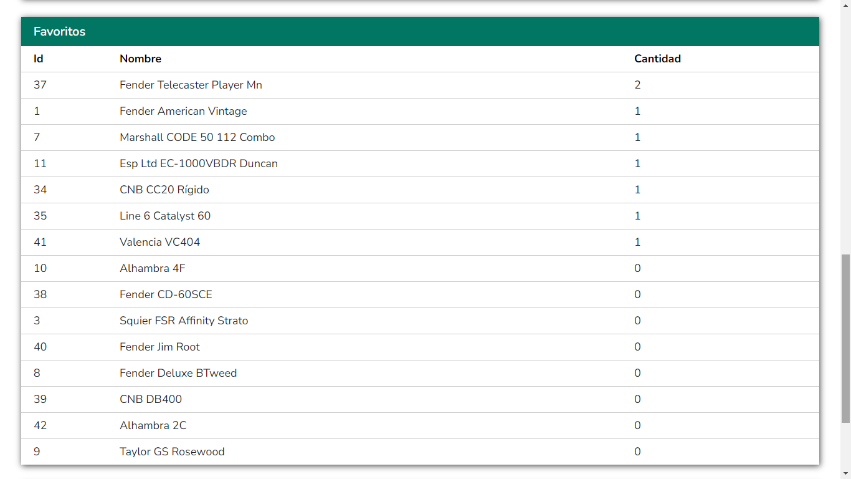
Estadísticas
Idea inicial del Proyecto

Slide 27
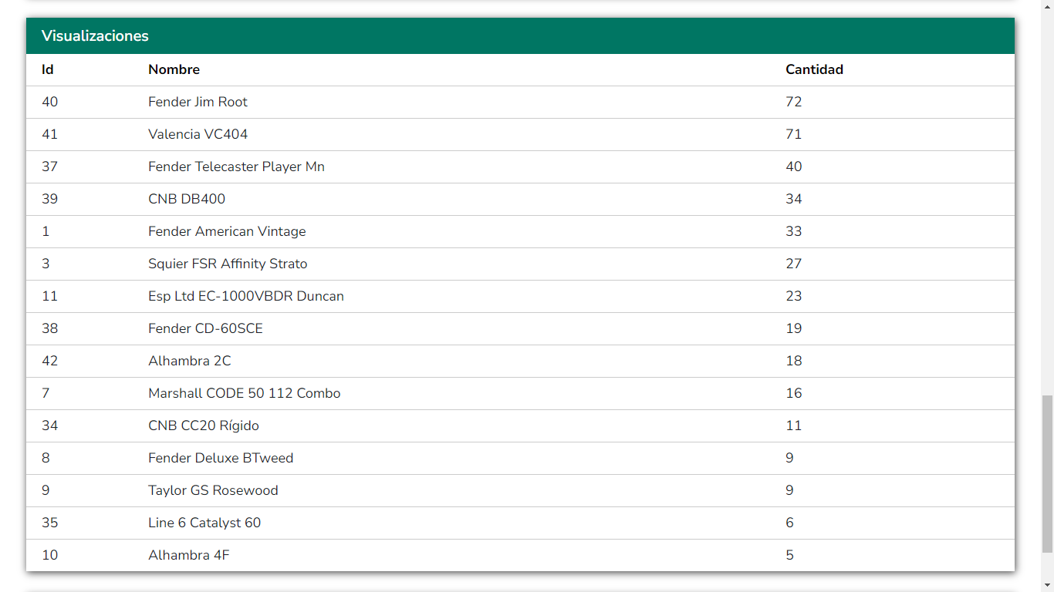
Estadísticas
Idea inicial del Proyecto

Slide 28
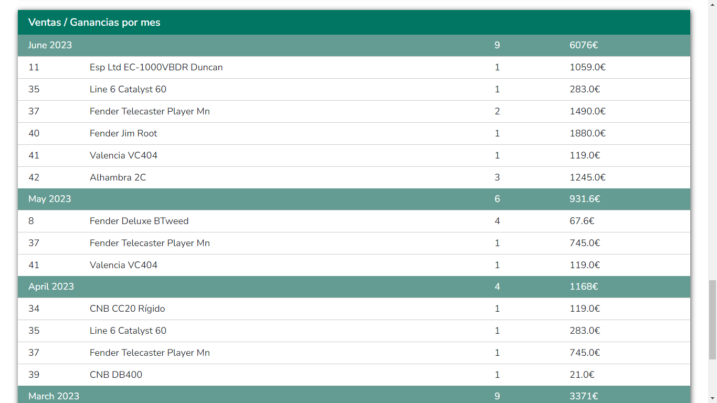
Estadísticas
Idea inicial del Proyecto

Slide 29
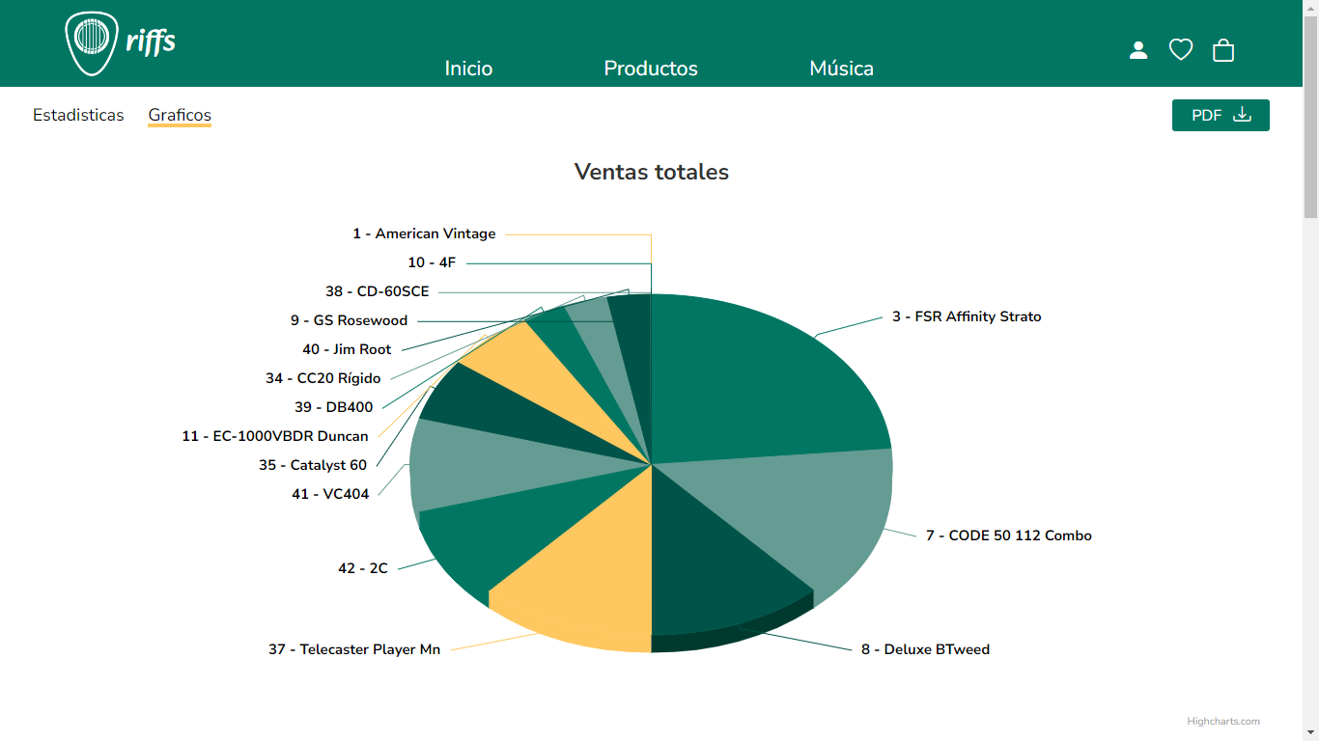
Gráficos
Idea inicial del Proyecto

Slide 30
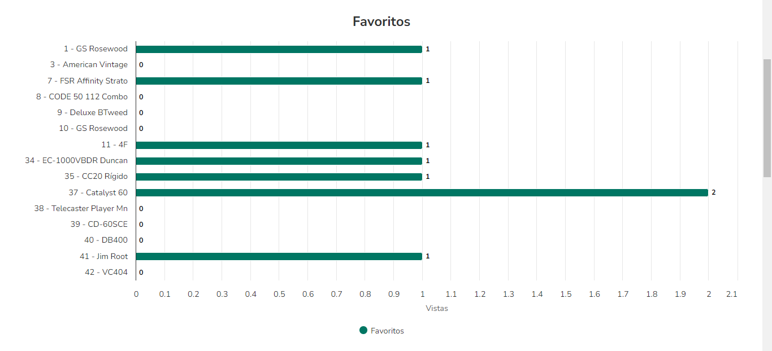
Gráficos
Idea inicial del Proyecto

Slide 31
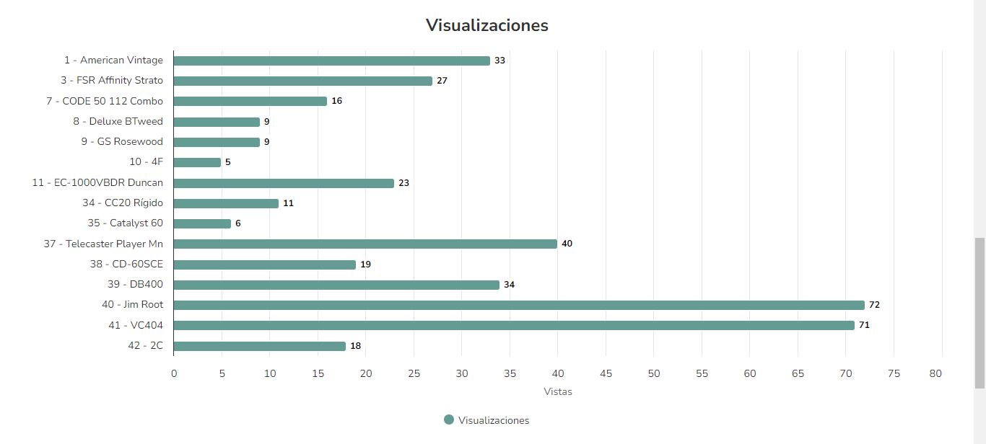
Gráficos
Idea inicial del Proyecto

Slide 32
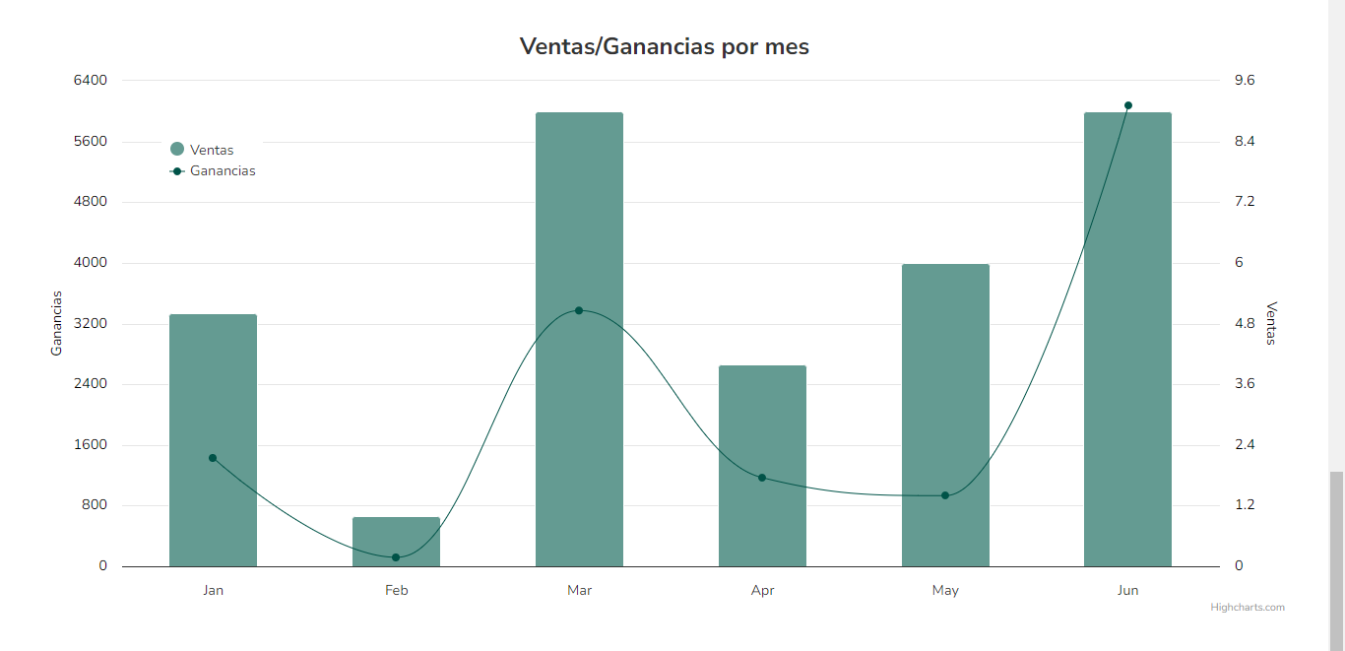
Gráficos
Idea inicial del Proyecto

Slide 33
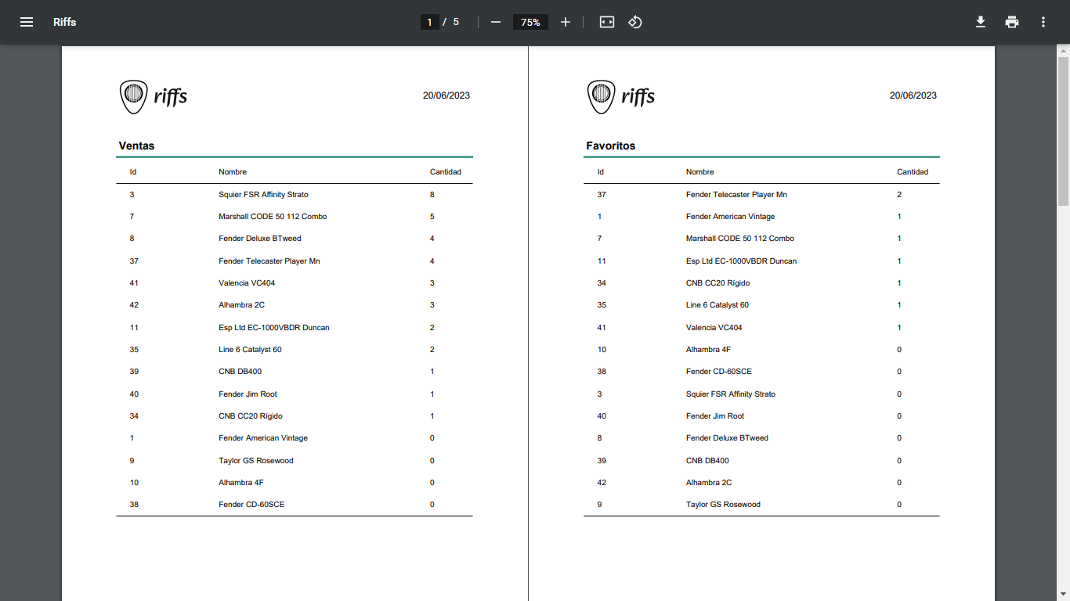
PDF
Idea inicial del Proyecto

Slide 34
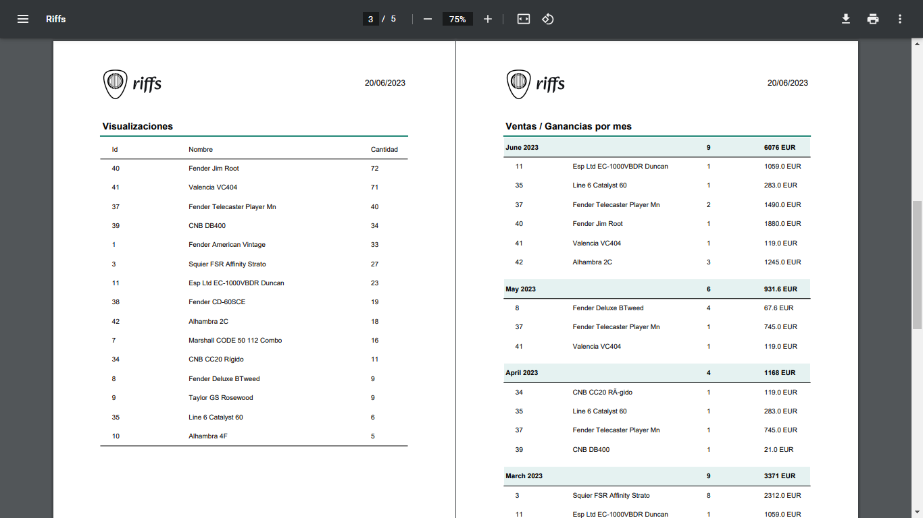
PDF
Idea inicial del Proyecto

Slide 35
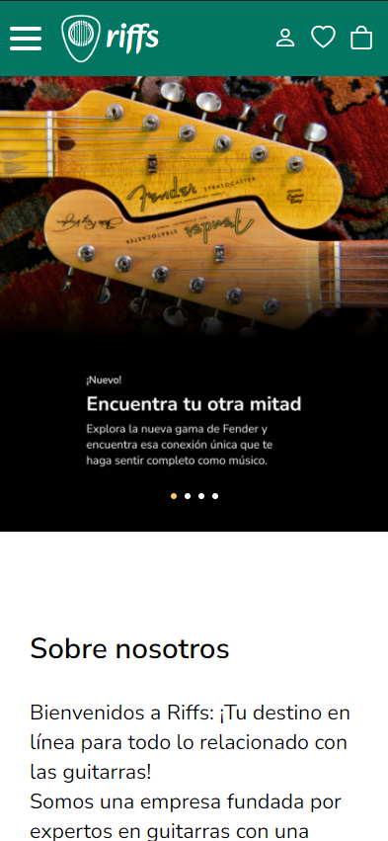
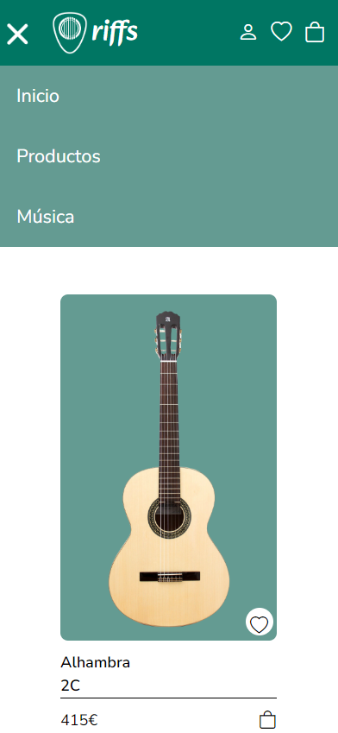
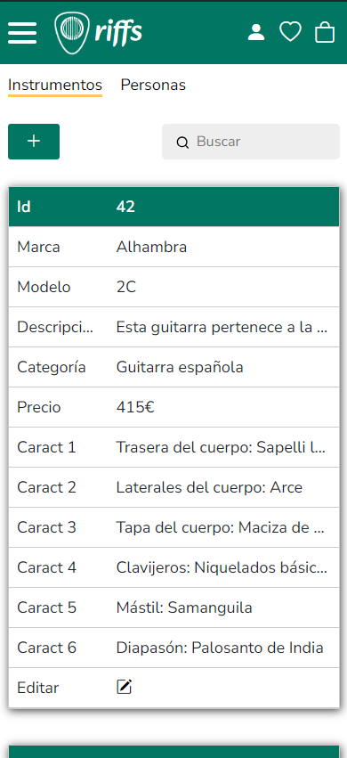
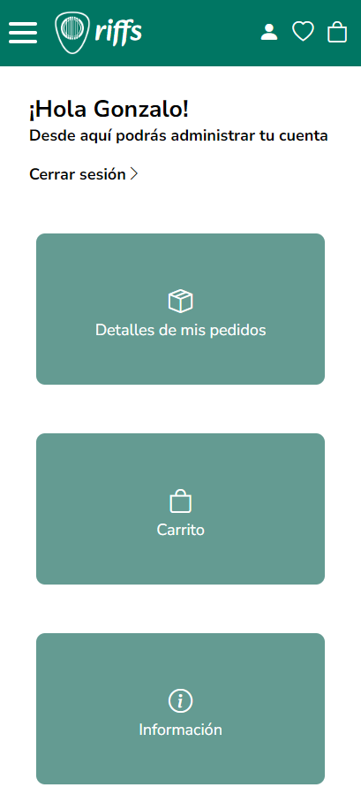
Formato Responsive
Idea inicial del Proyecto

Slide 36
.
Gracias por vuestra atención
Gonzalo Pascual Romero
.

